Slide 1
第6章 液压基本回路
本章内容：
6.1 压力控制回路
6.2 速度控制回路
6.3 多缸工作控制回路
6.4 其他回路

Slide 2
分析各回路时，应注意：
1. 回路中各个元件的结构类型、布置方式（串 联、并联）、作用功能和各元件间的相互影响。
2. 回路的工作原理、功能特点、应用范围。
3. 对调速回路，还须注意各调速回路的运动特性、
机械特性、功率特性。

Slide 3
6.2 速度控制回路
速度控制回路包括：
调速回路：
调节工作进给行程的速度
增速回路：
提高快速进给行程的速度
速度换接回路：
实现不同速度之间的转换
快进
工进
工进1
工进2
执行元件的调速方法：
液压缸：v = q / A
改变进入油缸的流量调节速度
液压马达：n’ = q’ / V’
改变流量或采用变量马达以调节速度

Slide 4
执行元件的调速类型：
节流调速：
定量泵供油+溢流阀+节流阀(调速)
进油路节流调速
定压式
回油路节流调速
变压式
旁路节流调速
容积调速：
通过改变泵和马达的容积常数以调节执行元件转速
定量泵
定量马达 or 液压缸
变量泵
变量马达
联合调速：
变量泵+流量控制阀

Slide 5
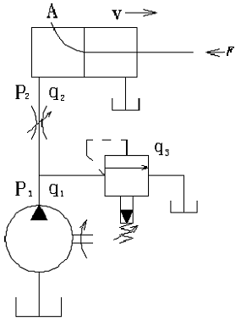
（一）节流调速回路
1. 进油路节流调速回路
压力关系： P₁＝ 溢流阀调定压力
P₂ = F/A
流量关系： q₁ = q₂+ q₃
1) 负载不变，节流阀开度增加
液阻减小，压差不变→流量增加→
油缸速度提高。
2) 负载不变，节流阀开度减小
液阻增大，压差不变→流量减少→
油缸速度降低。
3) 节流阀开度不变，负载增大
压差减小，液阻不变→流量减少
油缸速度降低
4)节流阀开度不变，负载减小
压差增大，液阻不变→流量增加
油缸速度提高。

Slide 6
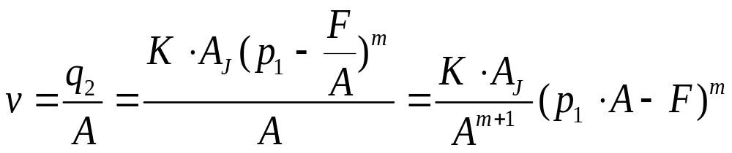
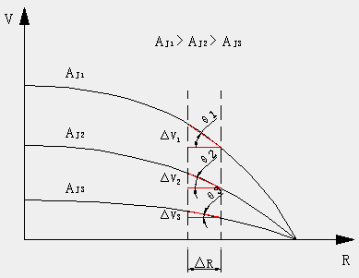
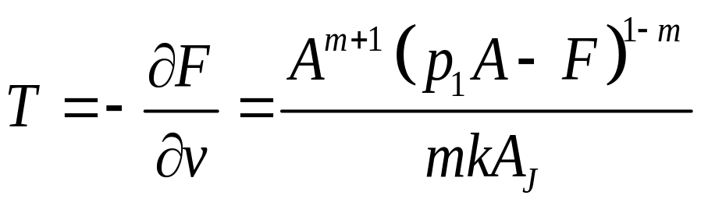
进油路节流调速回路的速度－负载特性
液压缸移动速度
节流阀通流
面积
回路的速度刚度
速度刚度反映执行元件的速度随负载变化程度。刚度越大，速度随负载的波动变化越小，则调速性能越好。

Slide 7
进油路节流调速回路的最大承载能力
节流阀进口压力p₁→
溢流阀调定压力:p_{p}
节流阀出口压力p₂→
由负载决定:F/A
节流阀两端压差为零时，
通过节流阀的流量为零，
此时回路有最大的承载能力:
F_{max} = p_{p}A

Slide 8
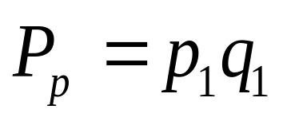
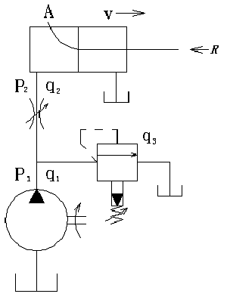
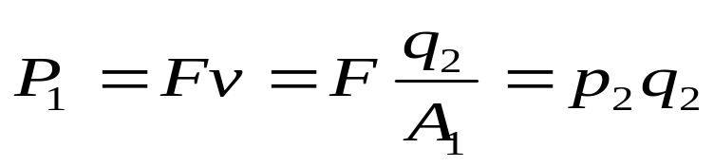
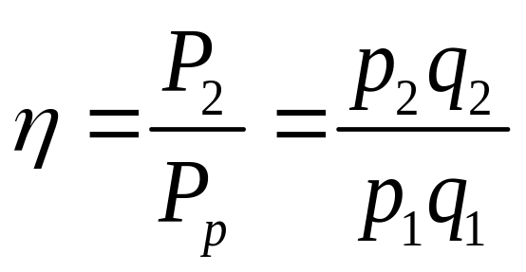
进油路节流调速回路的功率和效率
回路的输入功率：
回路的输出功率：
回路的效率：

Slide 9
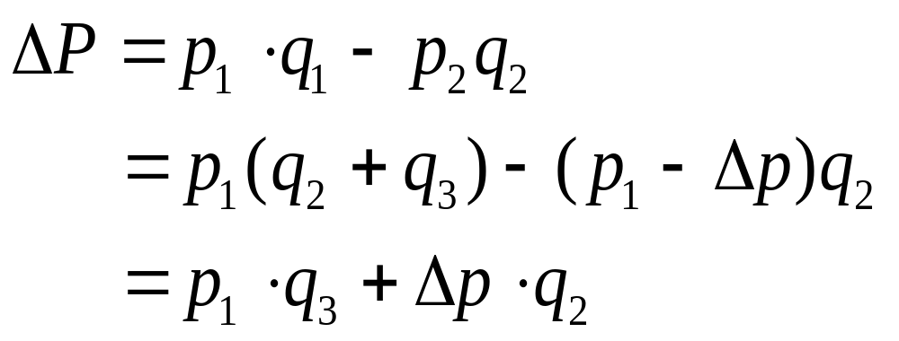
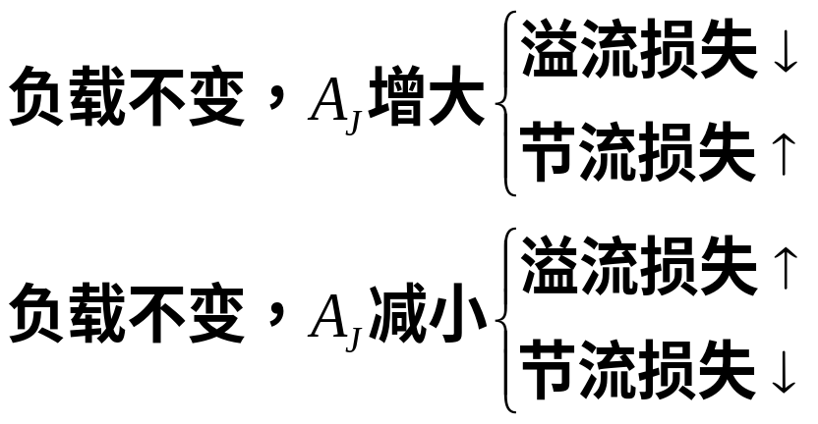
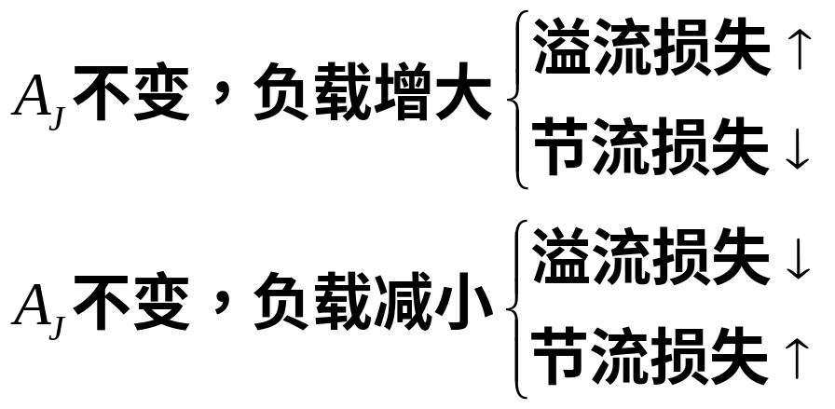
进油路节流调速回路的功率损失组成:
溢流功率损失
节流功率损失

Slide 10
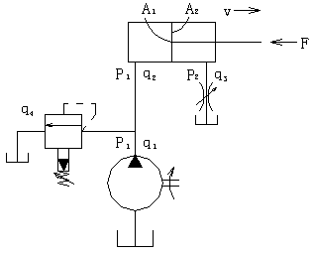
2. 回油路节流调速回路
压力关系：
P₁＝ 溢流阀调定压力
P₂ = (p₁A₁－F)/A₂
流量关系：
q₁ = q₂+ q₄= q₄+ (A1/A2)q₃

Slide 11
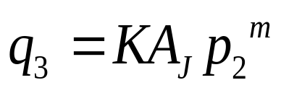
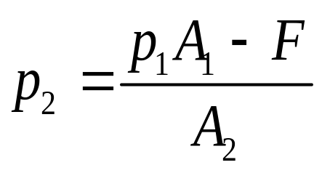
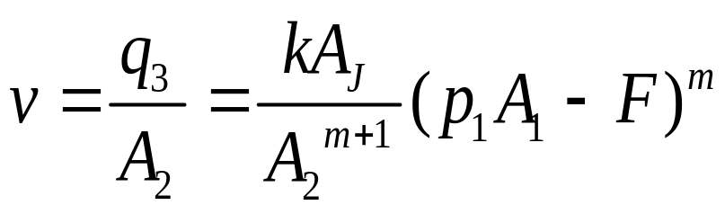
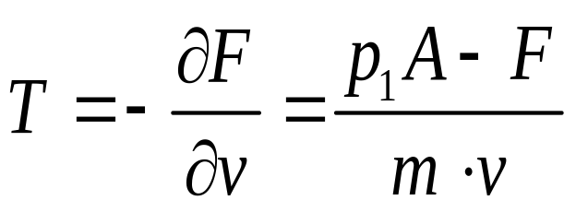
回油路节流调速回路的速度－负载特性
液压缸移动速度
节流阀流量：
油缸出口压力：
油缸速度：
回路的速度刚度
调速性能与进油路
节流调速回路近似

Slide 12
回油路节流调速回路的最大承载能力
节流阀进口压力p₂→由溢流阀调定压力p_{p}和负载F决定
P₂=p_{p}A-F
节流阀出口压力 → 0（油箱压力）
节流阀两端压差为零时， 通过节流阀的流量为零，
此时回路有最大的承载能力: F_{max} = p_{p}A

Slide 13
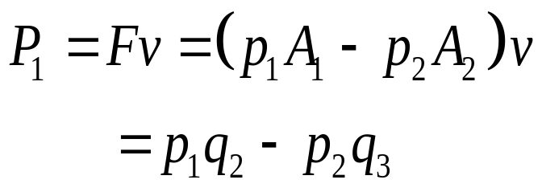
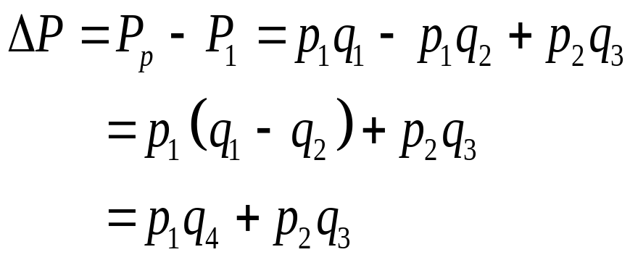
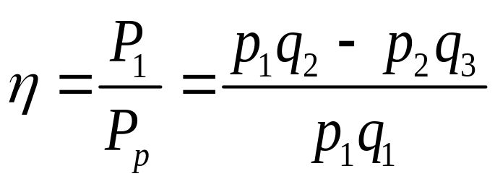
回油路节流调速回路的功率和效率
回路的输入功率：
回路的输出功率：
回路的功率损失组成：
回路的效率：
节流功率损失
溢流功率损失

Slide 14
进油路和回油路节流调速回路的比较
承受负值负载能力：回油路节流回路可以直接承受反向负载，进油路节流回路中必须接入背压阀才能实现。
停车后的启动性能：回油路节流回路启动时有较大的前冲现象，而进油路节流回路前冲现象不明显。
压力控制的实现：进油路节流调速，压力信号取自油缸进口，可以方便的用以实现正反向控制，而回油路节流调速回路压力信号取自油缸出口，可靠性差，处理电路复杂。
运动平稳性：回油路节流调速回路中运动部件的运动平稳性优于进油路节流调速回路。
发热和泄漏的影响：

Slide 15
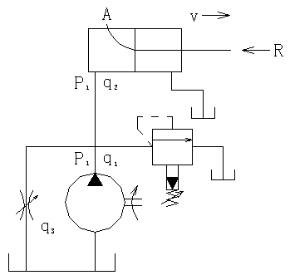
3. 旁油路节流调速回路
压力关系：
溢流阀作为安全阀
P₁＝R/A
流量关系：q₁ = q₂+ q₃
1) 负载不变，节流阀开度增加
液阻减小，压差不变→节流阀流量增加→油缸速度降低。
2) 负载不变，节流阀开度减小
液阻增大，压差不变→节流阀流量减少→油缸速度提高。
3) 节流阀开度不变，负载增大
压差增大，液阻不变→节流阀流量增大→油缸速度降低。
4)节流阀开度不变，负载减小：
压差减小，液阻不变→节流阀流量减小→油缸速度提高。

Slide 16
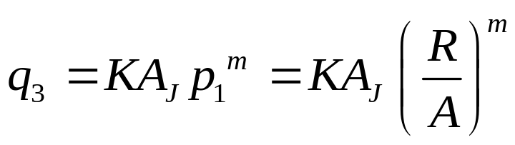
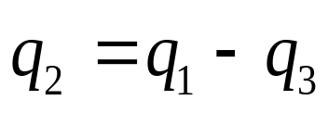
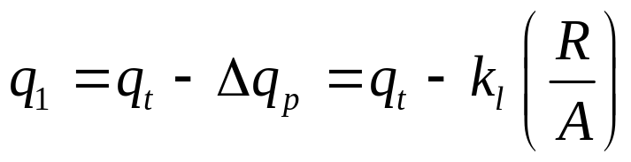
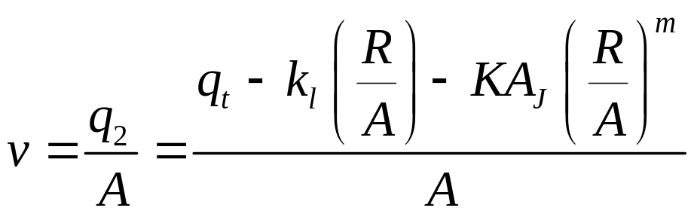
旁油路节流调速回路的速度－负载特性
液压缸移动速度
节流阀流量：
进入油缸的油液流量：
泵的出口流量须考虑到泄漏量
油缸速度：

Slide 17
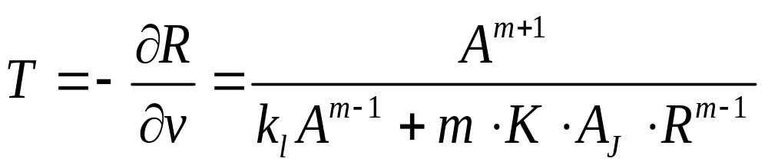
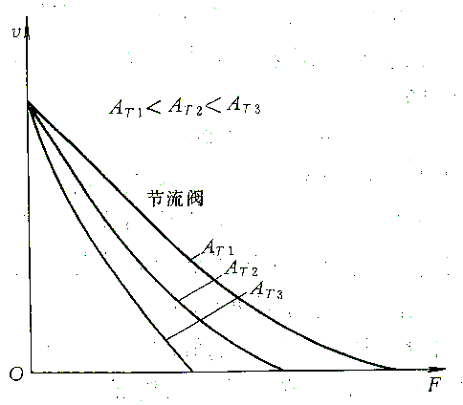
旁油路节流调速回路的速度刚度
旁油路节流调速回路在节流阀阀口开度较大及负载较小的情况下刚性较差，因此，此类回路适合于高速、重载的应用场合。

Slide 18
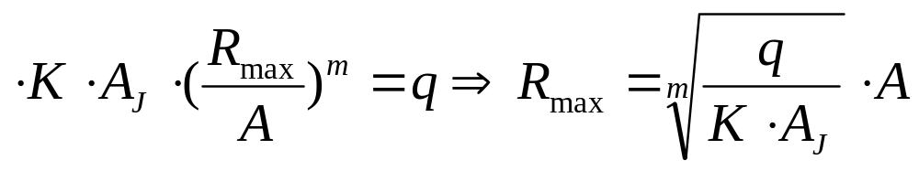
旁油路节流调速回路的最大承载能力
节流阀进口压力→由负载R决定
p=R/A
节流阀出口压力 → 0（油箱压力）
节流阀流量为油泵全流量时，油缸速度为零，则有：
最大负载的值由节流阀的阀口开度决定

Slide 19
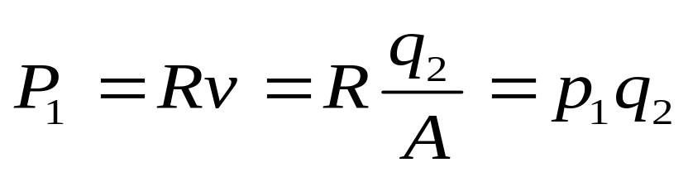
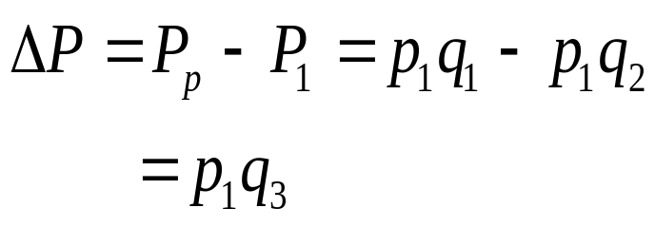
旁油路节流调速回路的功率和效率
回路的输入功率：
回路的输出功率：
回路功率损失：
旁油路节流调速回路的功率损失只有节流损失。

Slide 20
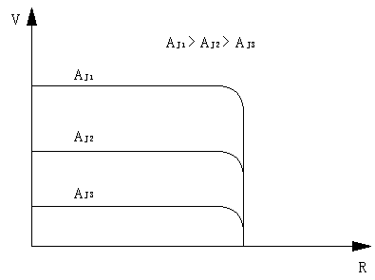
  4. 使用调速阀的节流调速回路
  在使用调速阀代替节流阀的各种节流调速回路中，只要满足调速阀的最小压差要求（5～ 10bar），则油缸速度将唯一由调速阀所调定，不随负载的变化而产生波动，即其速度刚度的值近似无穷大。

Slide 21
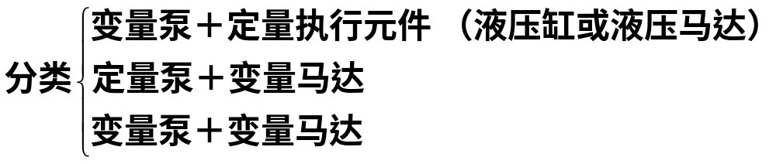
（二）容积调速回路
容积调速回路采用变量泵或变量液压马达，通过改变泵或马达的容积常数以改变执行元件的运动速度。具有功率损失小，调速范围宽的特点

Slide 22
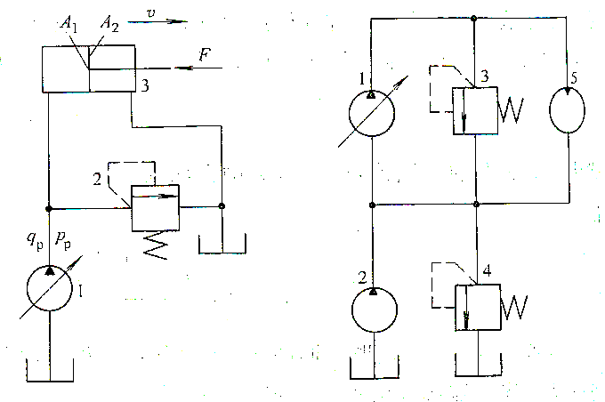
  1. 变量泵＋定量执行元件
由于液压泵输出的压力由溢流阀限定，因此输出最大转矩或推力也被限定，故称为恒转矩调速。

Slide 23
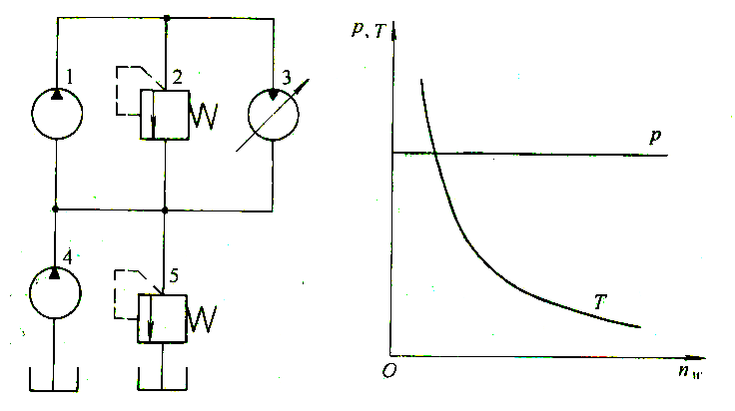
  2. 定量泵＋变量马达
由于液压泵输出的最大压力由溢流阀限定，液压泵流量保持不变，因此该调速回路具有最大的输出功率，故称为恒功率调速。

Slide 24
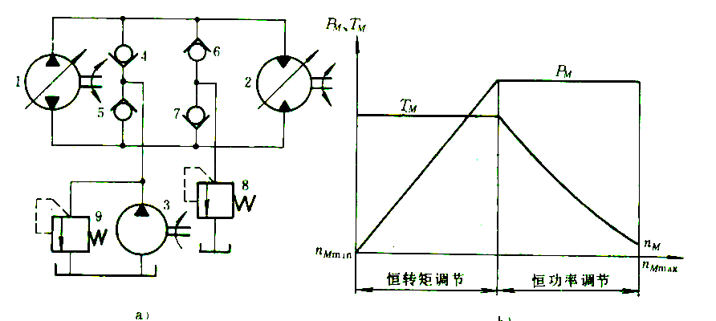
  3. 变量泵＋变量马达
在改变变量泵的容积常数时，回路处于恒转矩调速阶段；在改变变量马达的容积常数时，回路处于恒功率调速阶段。

Slide 25
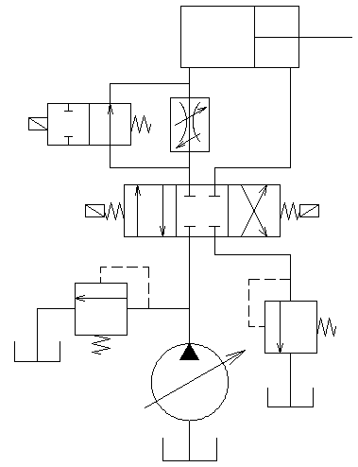
  （三）变量泵－调速阀联合调速回路
工作过程：
快速行程：二位二通阀断电，调速阀被旁路，变量泵以最大偏心距运转。
工作行程：二位二通阀通电，变量泵工作压力提高，偏心距减小至调速阀调定流量。
特点：
效率高，无溢流功率损失，但存在节流功率损失。
变量泵的工作压力和流量决定于调速阀的阀口开度。
速度－负载特性好。

Slide 26
(四) 增速回路
作用：在使用小流量泵的条件下，增加执行
元件的运动速度，并且减小能量损耗，
提高系统效率。
增速方法：增加进入执行元件的流量

Slide 27
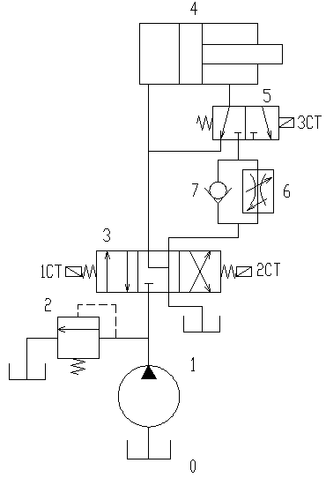
1. 差动连接增速回路
执行元件快速进给时，采用差动接连方式提高速度
控制元件动作顺序表
元件 状态 | 1CT | 2CT | 3CT
快进 | ＋ | － | －
工进 | ＋ | － | +
快退 | － | ＋ | ＋
停止 | － | － | －
注：分析各阶段油缸进油路与回油路

Slide 28
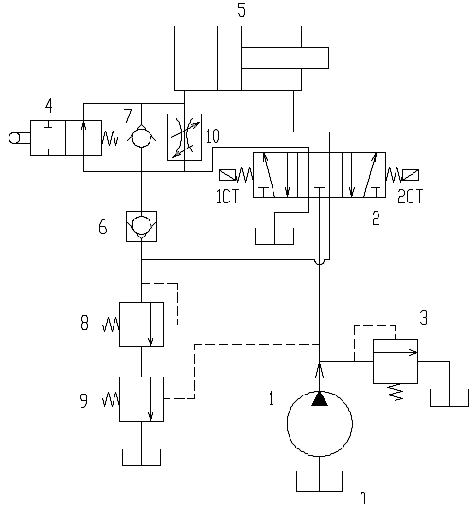
差动增速回路2
控制元件动作顺序表
元件 状态 | 1CT | 2CT | 行程阀
快进 | ＋ | － | －
工进 | ＋ | － | ＋
快退 | － | ＋ | －
停止 | － | － | －
注：分析各阶段油缸进油路与回油路

Slide 29
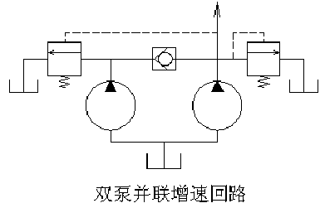
2. 双泵并联增速回路
卸荷阀
快进状态:
双泵同时供油
工进状态:
小流量泵供油；大流量泵卸荷
低压
大流量泵
高压小
流量泵

Slide 30
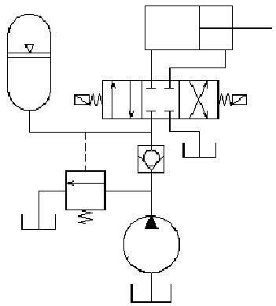
3.利用蓄能器的增速回路
蓄能状态:
换向阀处于中位，
蓄能器充液
增速状态:
换向阀接通，油泵和蓄能器同时向执行元件供油
保压状态:
蓄能器充液达到一定压力，油泵通过卸荷阀卸荷，蓄能器保压。

Slide 31
(五) 速度换接回路
快速进给→ 工作进给的速度换接
分类：
工作进给速度之间的换接

Slide 32
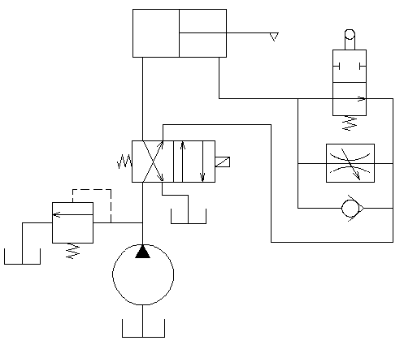
用单向行程节流阀实现速度换接回路
快速进给→ 工作进给的速度换接

Slide 33
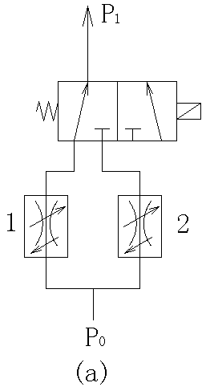
二次进给速度换接回路
1. 两个调速阀相并联
两位三通阀连接
  电磁铁掉电（左位接通）：
  v=v₁ 调速阀2内无油通过
  电磁铁通电（右位接通）：v=v₂ 调速阀1内无油通过
特点：
    (1) v₁ ,v₂相互独立
    (2) 速度换接时有冲击

Slide 34
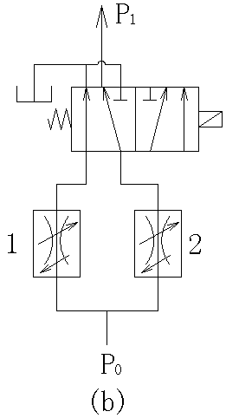
  两位五通阀连接
  电磁铁掉电（左位接通）：
    v=v₁（调速阀2内有油通过）
    电磁铁通电（右位接通）：
    v=v₂（调速阀1内有油通过）
特点：
    (1) v₁ ,v₂相互独立
    (2) 速度换接时冲击较小
    (3) 存在功率损失两位五通阀连接

Slide 35
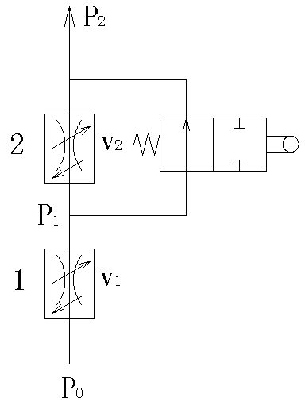
2. 两调速阀相串联
行程阀复位（左位接通）：
速度由调速阀1调定(v=v₁)
行程阀接通（右位接通）：
速度由调速阀2调定(v=v₂)
实现条件：(v₁>v₂)

